Slide 1
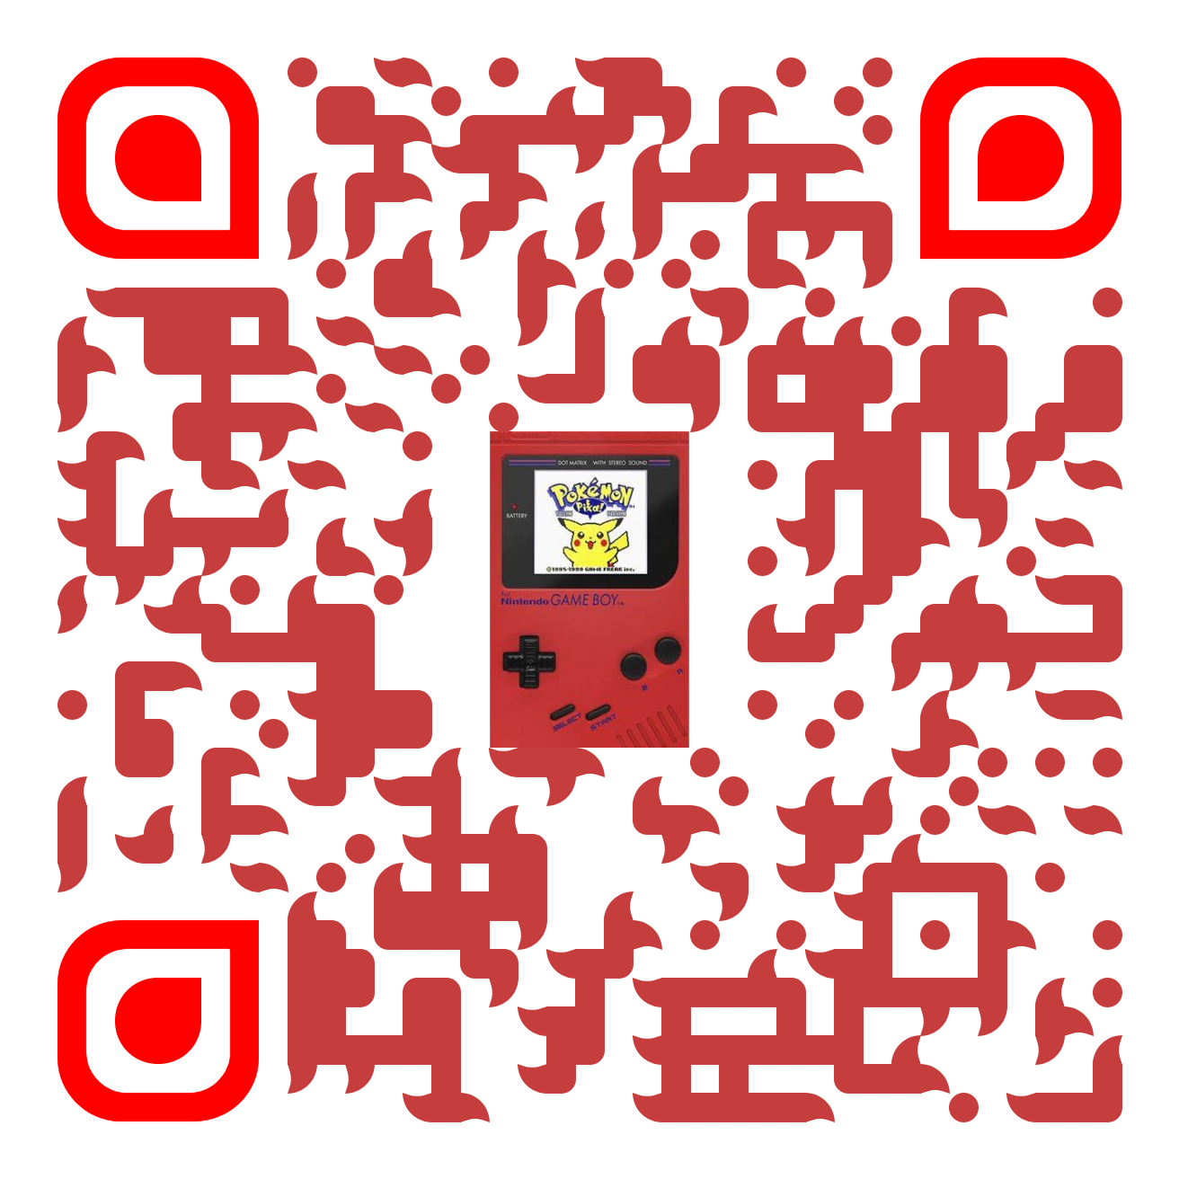


Handheld retropie
Where nostalgia meets innovation.
Een project van VIVES hogeschool door Thibaut Schroyens, Ruben Belligh en Joe Boone

Slide 2
Wie zijn wij?
Joe
Ruben
Thibaut
Netwerken
3D design
AI
PCB design
Elektronica-ICT
Elektronica

Slide 3
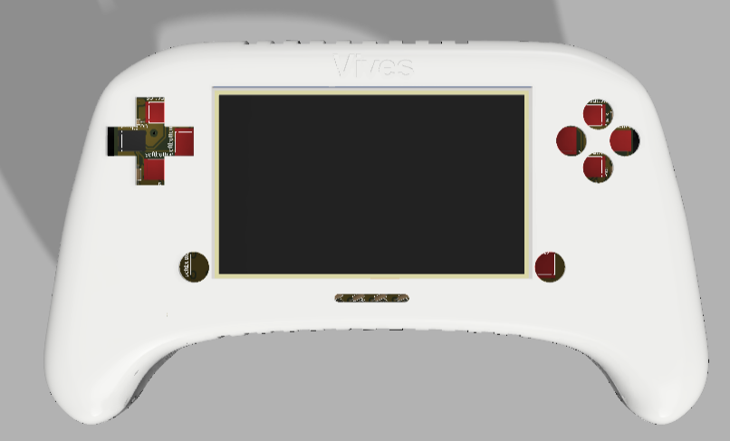
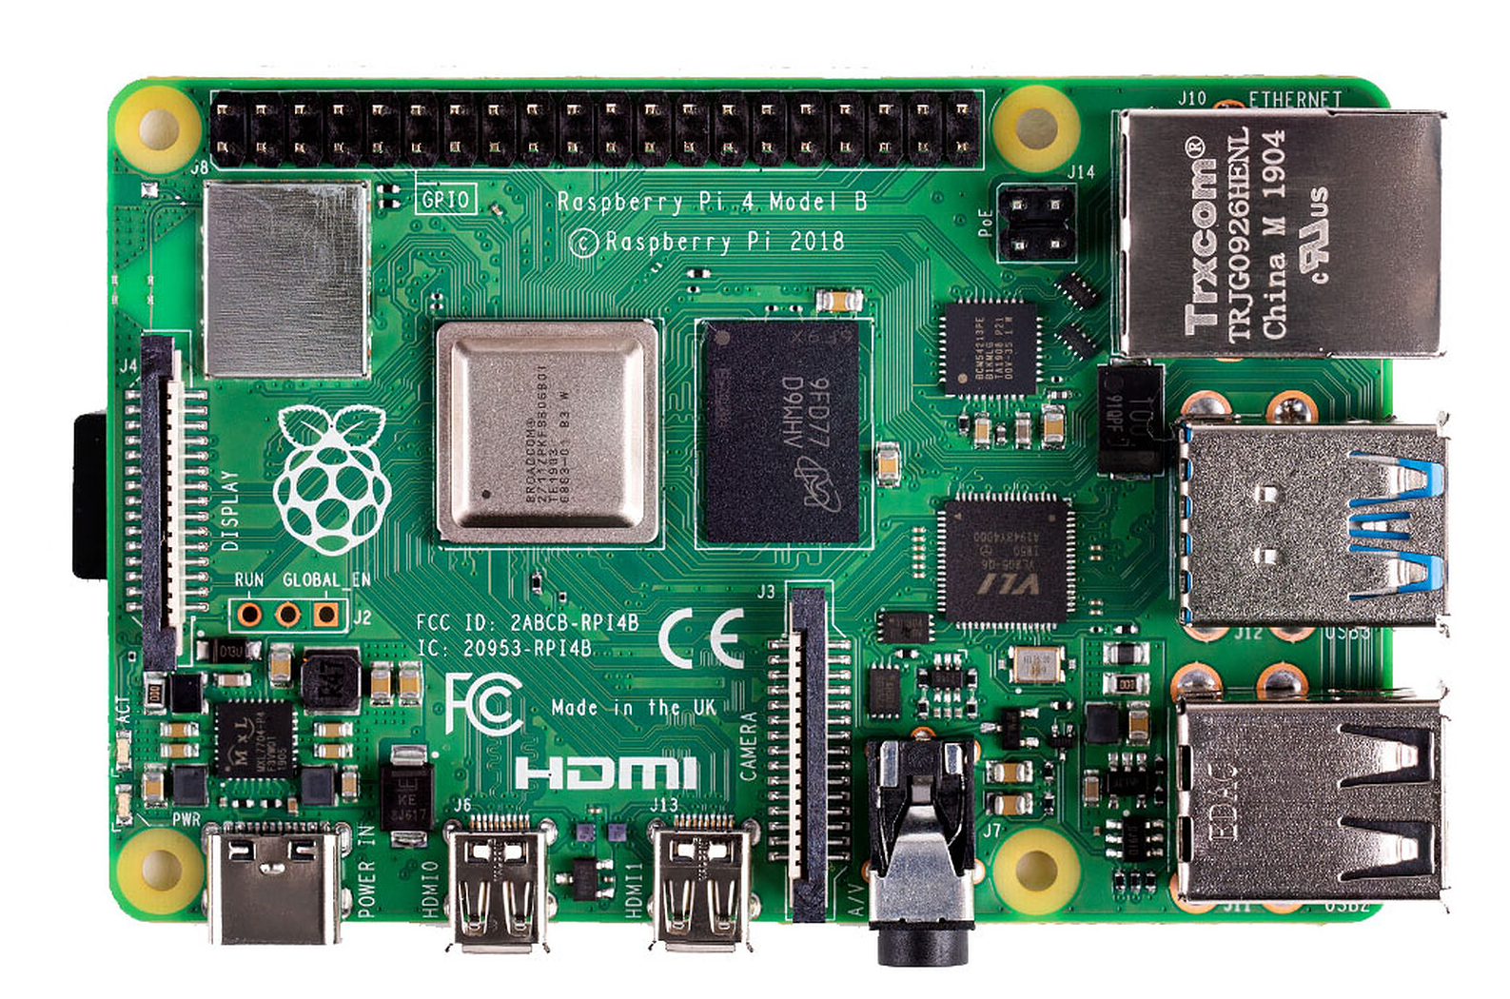

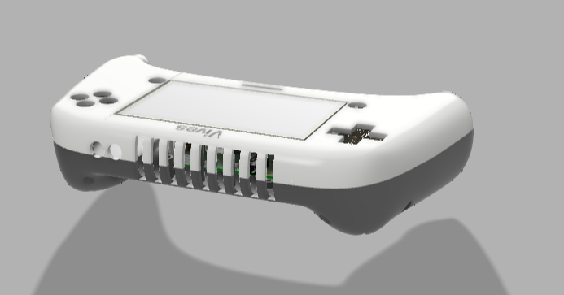
Wat is ons project?

Slide 4
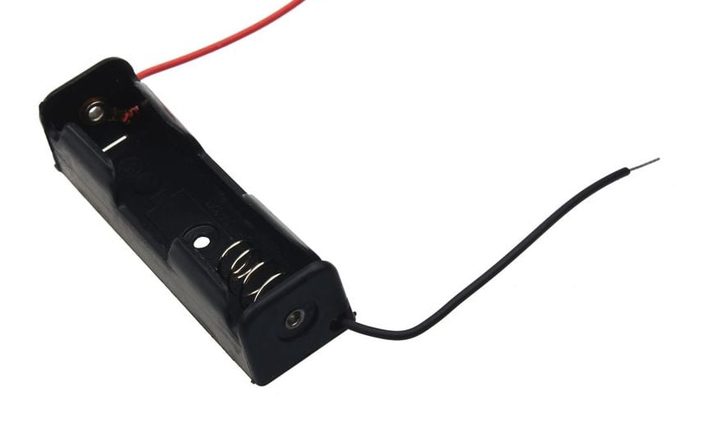
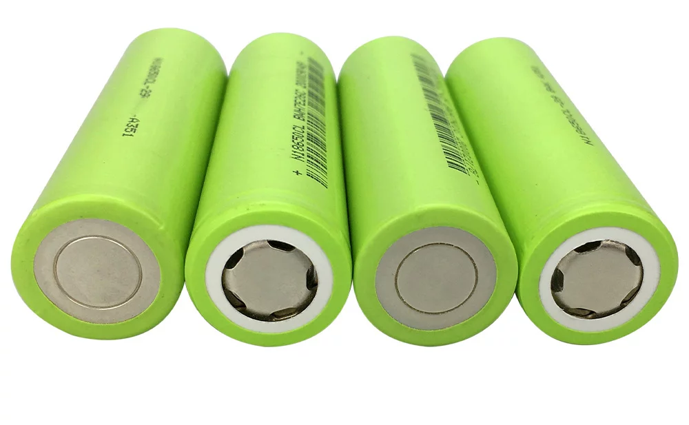
Voeding
18650 Batterijen

Slide 5
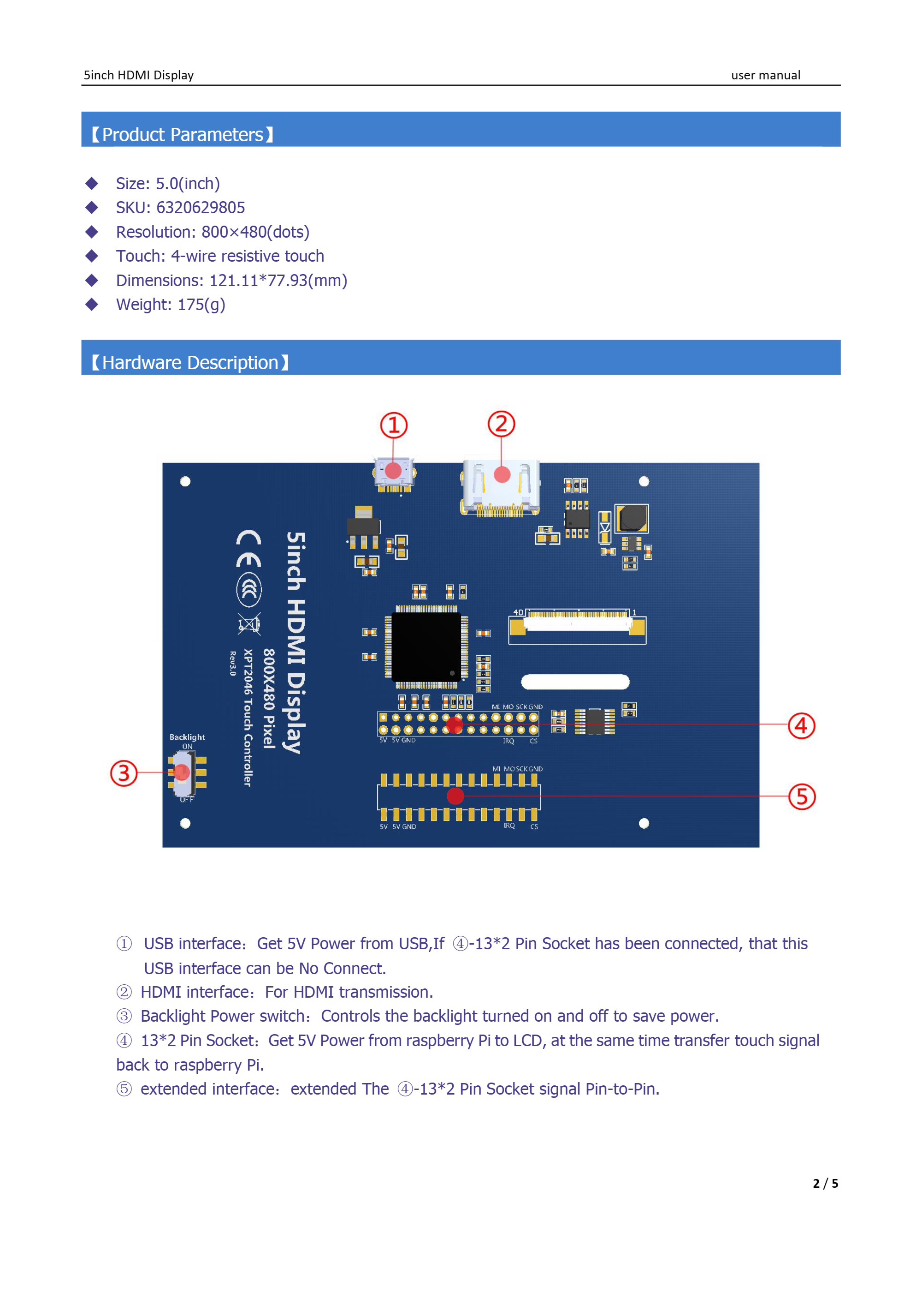
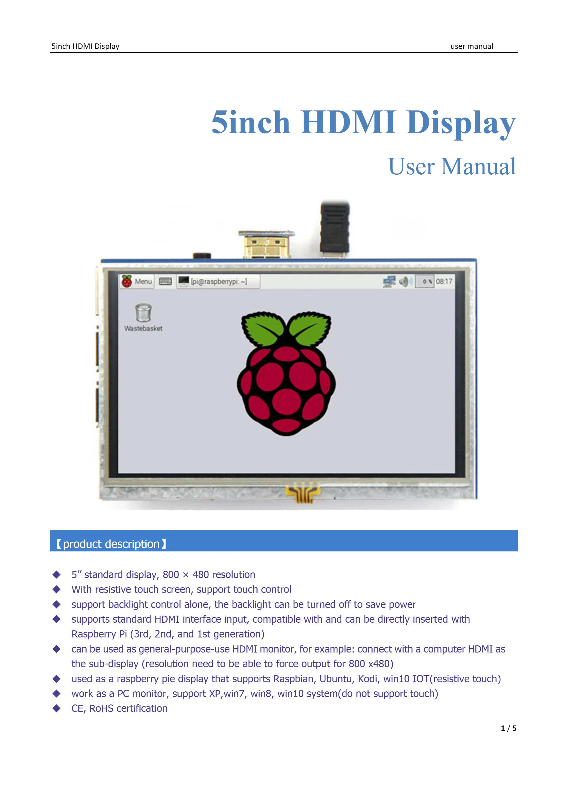
Display
5 inch HDMI display

Slide 6
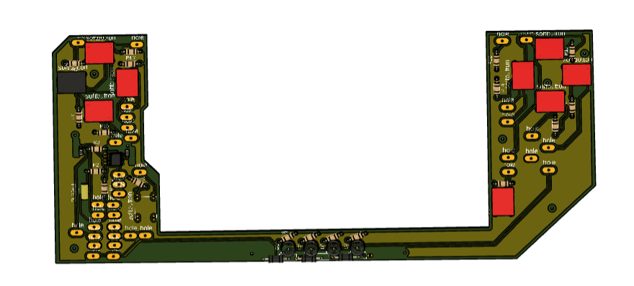
PCB

Slide 7
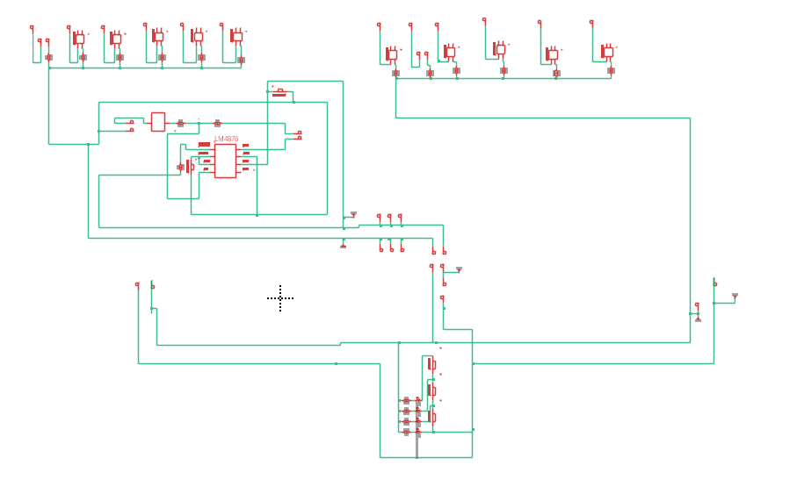
PCB

Slide 8
3D design

Slide 9
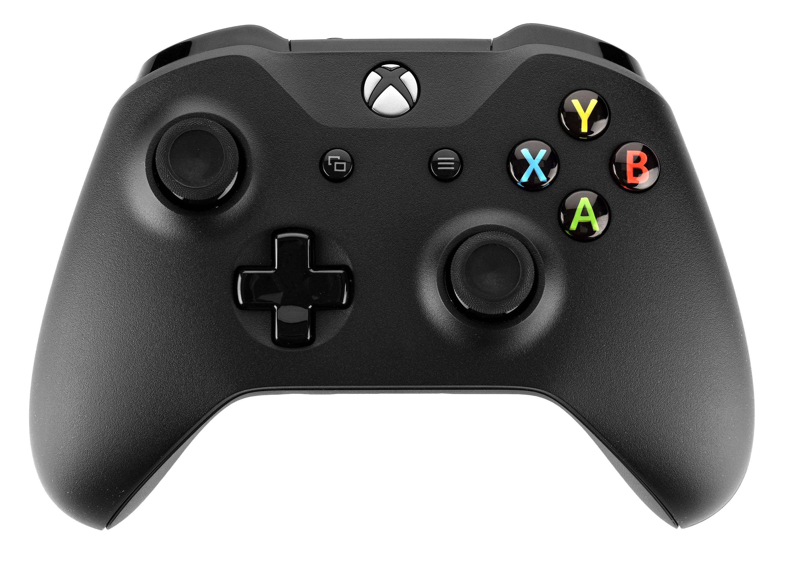
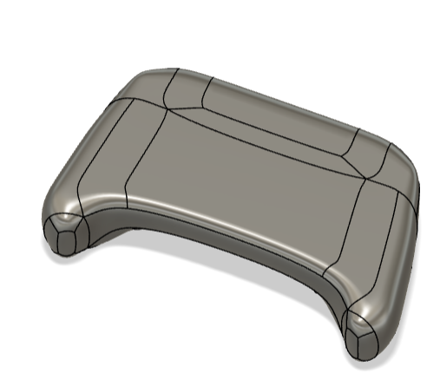
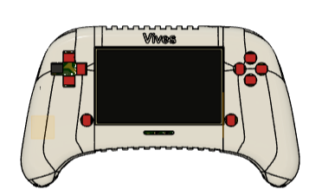
3D design

Slide 10
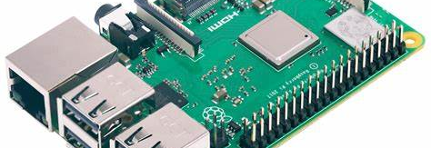
Raspberry PI 4

Slide 11
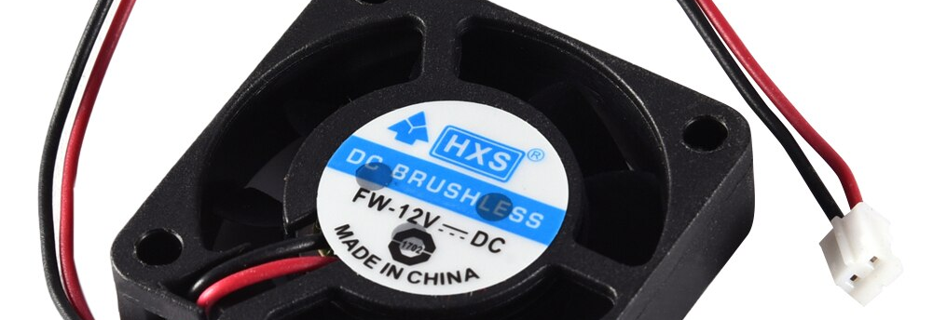
Fans/Koeling

Slide 12

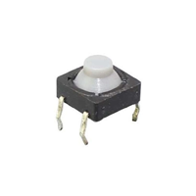
Soft Buttons

Slide 13
Einde Zijn er nog vragen??

